Slide 1
CR-GR-HSE-801 Gestion des évènements et retour d’expérience HSE
M&S : quelles différences entre la CR-GR-HSE-801 et la règle CR-MS-HSEQ-131 ?

Slide 2
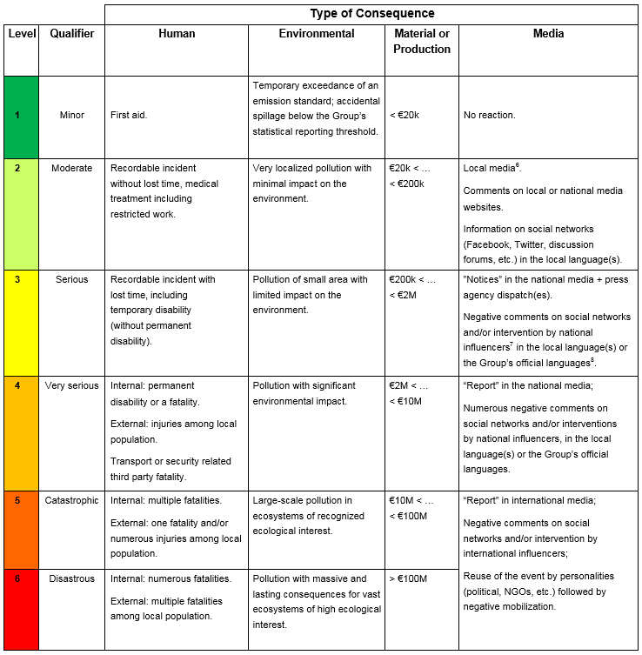
REVUE DES EXIGENCES
Exigence 3.1.1 : Etapes de gestion des évènements HSE
Dans le respect de la réglementation locale, tout évènement HSE est géré selon les quatre étapes suivantes :
NB: Pour les évènements HSE provenant d’autres industriels ou d’organismes professionnels, hors du domaine opéré du Groupe, la prise en compte des enseignements se fait par partage d’expérience avec les entités, filiales ou métiers concernés, au travers du processus Corex HSE (annexe 4).
Pas de modification
Exigence 3.2.1 : Evaluation du niveau de gravité
Le niveau de gravité des évènements HSE est évalué selon la grille de cotation du niveau de gravité réelle ou potentielle de l’annexe 1.
NB: Pour les anomalies, seules les évaluations avec un niveau de gravité potentielle ≥ 4 sont enregistrées.
L’évaluation initiale d’un évènement HSE peut être revue après analyse (ex. : nouvelles informations, constatations).
Pas de modification

Slide 3
REVUE DES EXIGENCES
Exigence 3.3.1 : communication
Les évènements HSE de niveau de gravité réelle ≥ 4 (≥ 3 pour les impacts médiatiques) ou ceux susceptibles d’évoluer rapidement vers ces niveaux font l’objet :
d’une alerte immédiate des interlocuteurs de la branche et du Groupe, selon deux canaux parallèles :
la voie hiérarchique ;
les astreintes.
de l’information locale des autorités ;
de l’information des parties prenantes concernées.
Pas de modification
Exigence 3.4.1 : Recueil d'informations et analyse
Tout évènement fait l’objet d’un recueil d’informations dans les plus brefs délais (y compris les éléments matériels pertinents) portant sur les circonstances, les faits et les effets.
Au regard des lois et réglementations localement applicables, les modalités à suivre lors des constatations et du recueil d’informations sont définies en tenant compte des analyses ou enquêtes distinctes qui peuvent être menées concomitamment ; en particulier des demandes et des enquêtes par des autorités officielles (services de secours, autorités administratives ou judiciaires).
Pas de modification

Slide 4
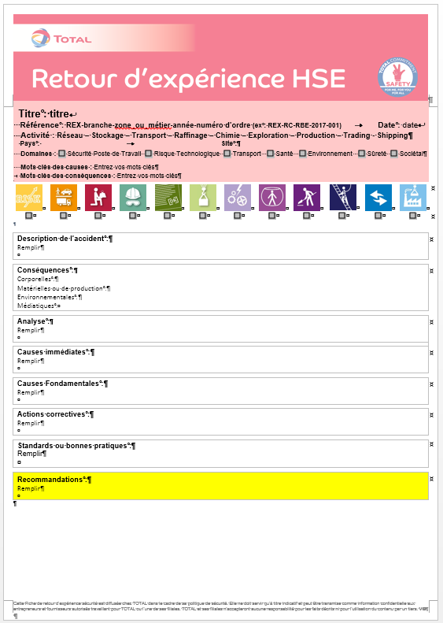
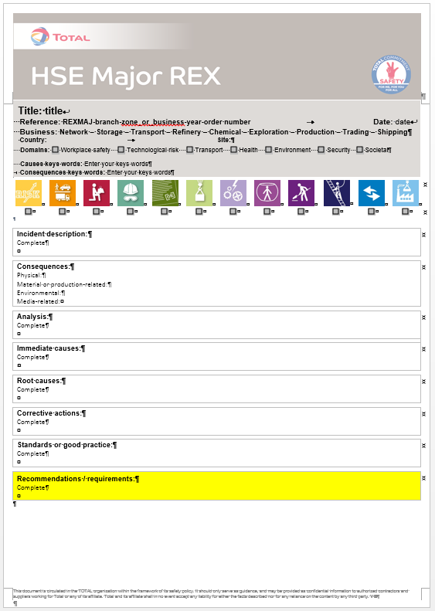
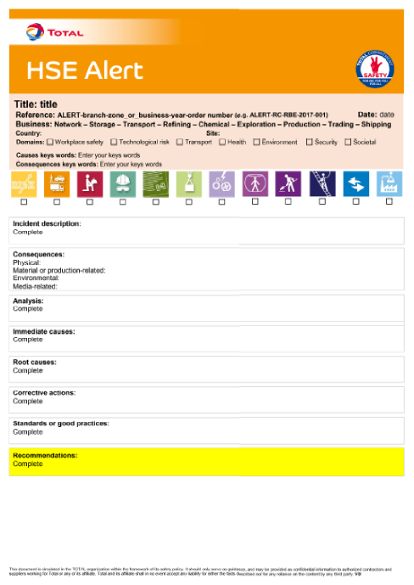
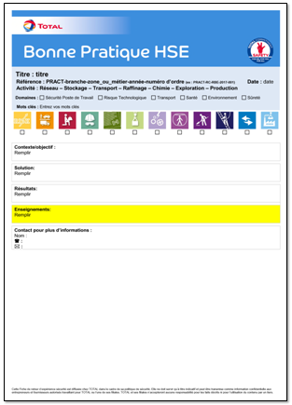
REVUE DES EXIGENCES
Exigence 3.4.2 : Analyse des évènements HSE
Tout évènement HSE fait l’objet d’une analyse, selon une méthode adaptée à sa gravité réelle ou potentielle, réévaluée si nécessaire. Les exigences du tableau « Méthodes d’analyse des évènements HSE » en annexe 2 qui mentionne les attendus en termes de moyens, méthodes, critères analysés, documentation, communication et délais sont appliquées.
Pour les évènements HSE ayant une gravité réelle ou potentielle ≥ 4 ou pour les pertes de confinement Tier 1 ou Tier 2, la méthode arbre des causes (ou une méthode systématique équivalente) est utilisée.
Exigence extraite du tableau « Méthodes d’analyse des évènements HSE »
En cas d’accident mortel ou d’évènement HSE ayant un niveau de gravité réelle ou potentielle ≥ 5, le département Analyse Incidents Majeurs et Retour d'Expérience de la direction HSE Groupe est mobilisé et une commission d’analyse d’évènement majeur HSE est constituée.
Les exigences concernant les Tier 1 ou Tier 2 et la « commission d’analyse évènement majeur HSE » sont nouvelles.
Exigence 3.5.1 : Documents REX HSE
Les documents REX HSE sont rédigés dans les délais prévus par le tableau 1 « Typologie des documents de REX HSE » et sont transmis après validation par les Corex HSE, à l’exception des alertes HSE directement émises.
Formalisation du processus de validation.
Rationalisation de la multitude de documents en place dans les branches.

Slide 5
REVUE DES EXIGENCES
Exigence 3.5.2 : Corex HSE local
Un Corex HSE local mensuel est mis en place pour revoir :
les évènements HSE de l’entité ou de la filiale et sélectionner ceux à convertir en documents REX HSE ;
les recommandations des Corex HSE branche et Groupe ;
le suivi des plans d'action si applicable.
Au moins une fois par an, les travaux de ces Corex HSE locaux sont présentés lors de la revue de direction locale du système de management HSE.
Cette exigence n’existait pas même si certaines entités et filiales ont déjà mis en place cette pratique.
Exigence 3.6.1 : Mise en œuvre des documents REX HSE
Les documents REX HSE qui concernent l’entité ou la filiale sont connus, expliqués au personnel. Les enseignements/recommandations sont suivis, le cas échéant, dans un plan d’action. L’entité ou la filiale met en place et suit des indicateurs de performance pour assurer l’efficacité du retour d’expérience HSE.
L’explication des REX au niveau des sites / filiales n’était pas requise.
Exigence 3.6.2 : Recommandations issues d’un REX majeur HSE
En plus de l’exigence 3.6.1, les recommandations applicables issues d’un REX majeur HSE sont mises en œuvre, suivies et leur efficacité est évaluée au niveau de la branche.
Pas de modification

Slide 6
Où trouver des informations complémentaires et documents ?
Publication sur WAT: http://wat.corp.local/sites/s215/fr-FR/Pages/Règles%20HSE/CR%20801/Nouvelle-règle-HSE--.aspx
HSE toolbox: https://www.toolbox-hse.total.com/fr/one-maestro
REFLEX: référentiel des textes normatifs Groupe: https://reflex.sinequa.corp.local/
M&S Référentiel Branche : http://crescendo4all.rm.corp.local/sites/Ref_MS/Pages/Home.aspx
7

